Slide 1
Vytvorenie bibliografie presne a rýchlo s EndNote Web
Enikő Tóth Szász
Customer Education Specialist
eniko.szasz@thomsonreuters.com
http://www.endnote.com/

Slide 2



Cyklus výskumu
Nápad
Objavenie
Hodnotenie výstupu
Publikácia
Zviditeľnenie výsledkov

Slide 3
EndNote Web - webový referenčný manažer
INPUT
Z databáz
Online vyhľadávanie
Manuálne
EndNote Web
organizácia
sformátovanie
používanie
zdielanie
Bibliografia
  Príprava bibliografie
  Citovanie vo vedeckých publikáciách
OUTPUT
3

Slide 4
Ako na to?
Založenie účtu
Zber referencii
Organizácia a zdielanie
Citovanie
WOS užívatelia:
webofknowledge.com
EN užívatelia: EndNote:
Edit > Preferences > EndNote Web
Z online databáz
  Web of Science
  Pubmed
Online vyhľadávanie
Import
Manuálne
Vytváranie skupín
Zmazanie skupín
Zdielanie skupín
Vytvorenie bibliografie
Cite While You Write
Prístup kdekoľvek k EndNote Web účtu na: www.myendnoteweb.com

Slide 5

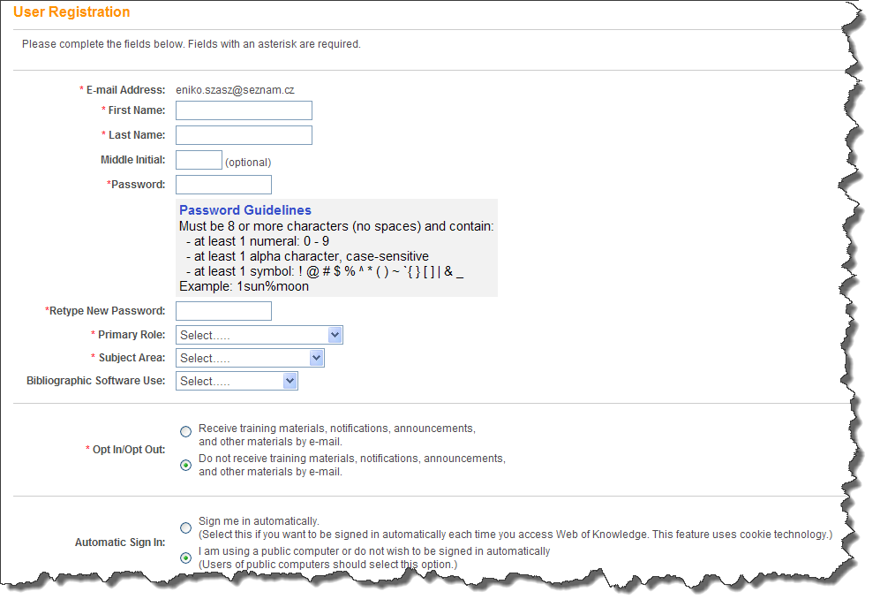
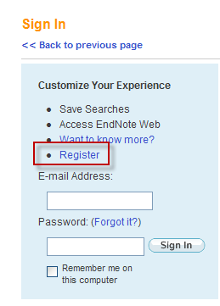
Registrácia

Slide 6


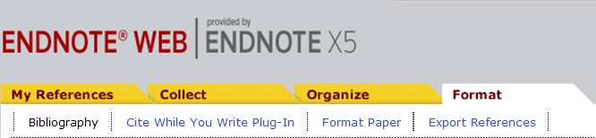
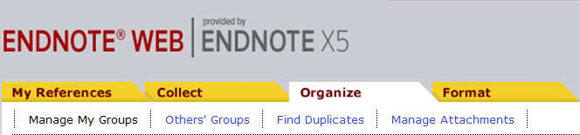
EndNote Web
Všetky referencie v ENW
Organizácia do skupín
Zber referencii rôznymi spôsobmi:
Online vyhľadávanie
Manuálne
Import
Organizácia:
Zdielanie skupín
Zmazanie skupín
Duplikáty
Formátovanie:
Vytvorenie bibliografie
CWYW
Export

Slide 7
Pridávanie referencii do EndNote Web
Priamy export z Web of Science
Capture tlačítko
Export/Import textového súboru
Online vyhľadávanie
Manuálne zadávanie

Slide 8
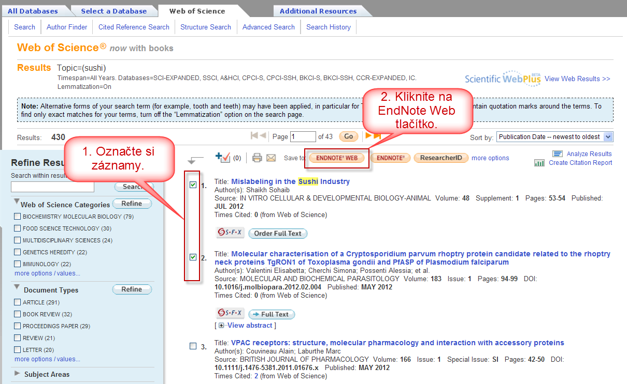
Export z Web of Science

Slide 9

Capture tlačítko
1. Nainštalujte si CWYW plug-in pod Format/Cite While You Write
2. Internet explorer sa rozšíri o Capture tlačítko*
3. Vyhľadávajte v online databázach a pomocou Capture si ušetrite čas
* Ak sa nezobrazí Capture tlačítko, kliknite na View/Toolbars a označte EndNote Web

Slide 10
Capture pracuje veľmi dobre s…
ACS Publications
Amazon.com
arXiv.org
BioMed Central
BMJ Clinical Evidence
British Library (Lib Cat Aleph)
British Medical Journal
CiteULike
CrossRef
CSA Illumina
ERIC
Google Scholar
HighWire
IngentaConnect
JAMA & Archives
J-Stage
JSTOR
Karger Publications
Lexis/Nexis
Library Catalog (Aleph)
Library Catalog (DRA)
Library Catalog (Dynix)
Library Catalog (GEAC)
Library Catalog (TLC)
Library Catalog (Voyager)
Library Catalog (VTLS)
Library of Congress (Lib Cat Voyager)
Nature
Ovid
Oxford Journals
PLoS Biology
PLoS Computational Biology
PLoS Genetics
PLoS Medicine
PLoS Neglected Trop. Diseases
PLoS One
PLoS Pathogens
Project Muse
ProQuest
PubMed
Scientific Commons
SciVee
Web of Science
Wiley
WorldCat
YouTube

Slide 11
Manuálne zadávanie referencii
NEmusíte vyplniť všetky polia
Zadávajte autora správne!
  Oddelte iniciály (napr: Smith, J.S. or Smith, J S)
  Dajte čiarku po skupine autorov (napr: Department of Defense,)
  Viac informácii v Help Files: http://www.myendnoteweb.com/help/en_us/ENW/hsr_authornames.htm
Môžete si uložiť prílohy k referenciám v EndNote Web ak máte EndNote X5

Slide 12
Skupiny
Možnosť vytvoriť až 500 skupín
Referencia môže byť vo viac než jednej skupine naraz
  Kliknutím na ikonu zistíme, v ktorých zložkách sa nachádza aktuálna referencia

Slide 13
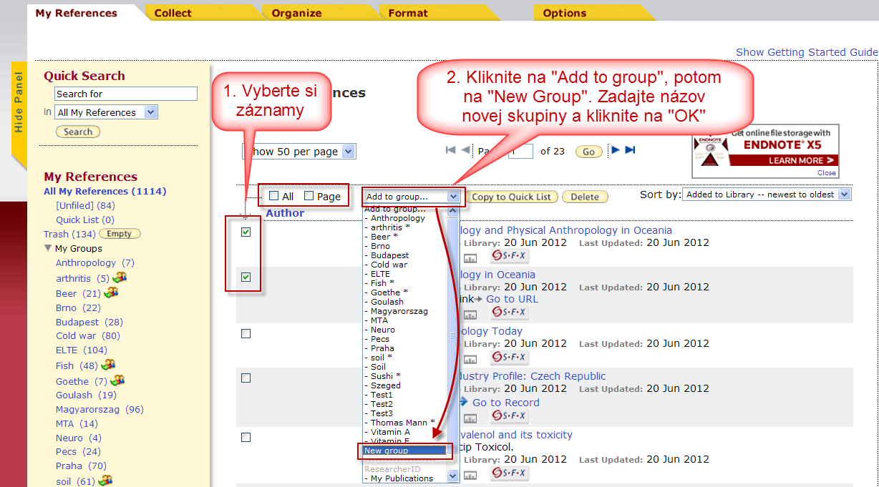
Skupiny

Slide 14



Zdielanie skupín
Zdielanie skupín s Read alebo Read & Write právami
Prílohy NIE sú zdielané
Citovanie zo zdielaných skupín

Slide 15
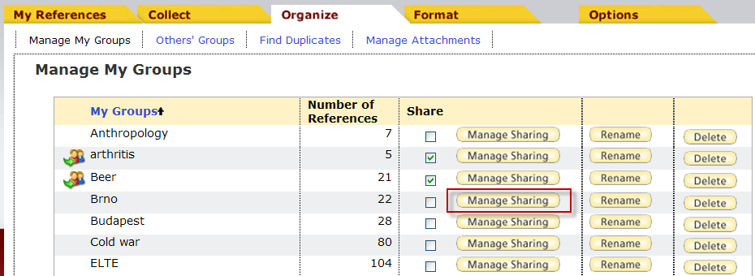
Zdielanie skupín
Organize/Manage My Groups

Slide 16
Citovanie referencii pomocou EndNote Web
V EndNote Web:
Môžete nastaviť obľúbené štýly
Povoliť Cite While You Write na zdielané skupiny
Vo Word:
Nainštalujte Cite While You Write plug-in
Začnite písať!

Slide 17
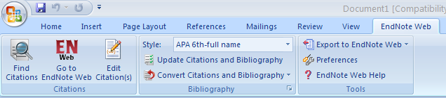
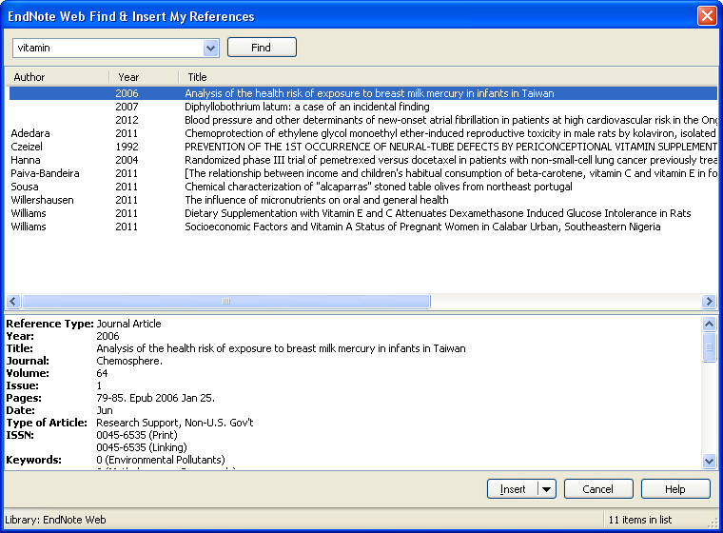
Cite While You Write vo Word
1
2
3

Slide 18
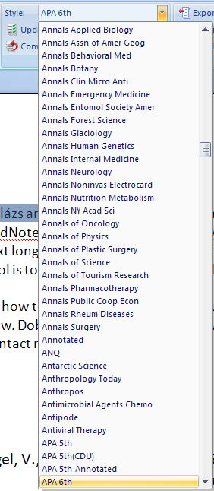
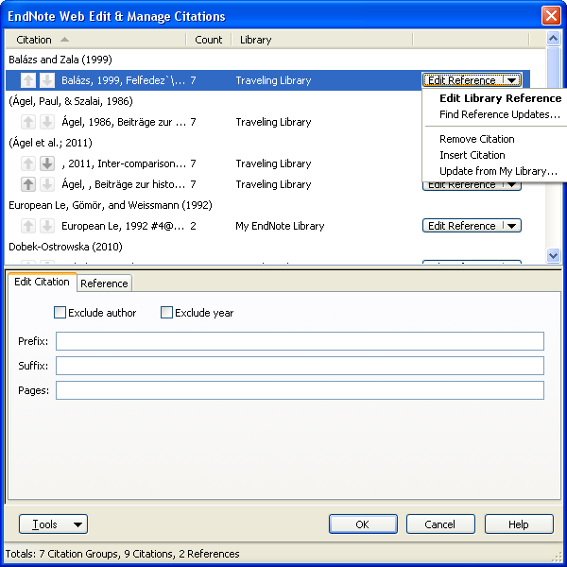
Úprava citácii a štýly
1
2
3

Slide 19
Užitočné vlastnosti
Vytvorenie si vlastnej bibliografie (Format/Bibliography)
  Užitočný do PowerPoint prezentácii
EndNote Web môžete používať i na mobilných telefónoch
  Vytvorte alebo zdielajte skupiny z Vášho telefónu alebo iPadu

Slide 20
Požiadavky na EndNote Web
Web Browser
  Microsoft Internet Explorer 7.x–9.x
  Firefox 3.5.x-4.0.x
  Safari 4.x, 5.0
Windows Plug-in
  Windows XP SP2 or later / Windows Vista / Windows 7
  Word 2003 / 2007 / 2010 (32 bit)
Macintosh Plug-in
  OS X 10.5.x and 10.6.x
  Word 2008 / 2011

Slide 21
Kompatibilita s Word programami
Windows
  Cite While You Write — Microsoft Word 2003 / 2007 / 2010 (32 bit)
  Hocijaký word program schopný vytvárať dokumenty v rich text formáte (RTF) a s Open Office (DOTM) dokumenty
Macintosh
  Cite While You Write — Microsoft Word 2008/2011
  Hocijaký word program schopný vytvárať dokumenty v rich text formáte (RTF)

Slide 22
EndNote Web verzie
Verzia | Referencie | Prílohy | Cite While You Write
EndNote Web - X5 | Uložiť si až 25,000 | Povolené (1 GB volné miesto) | Všetky bibliografické štýly a filtre
EndNote Web – X2-4 | Uložiť si až 10,000 | Nie | Všetky bibliografické štýly a filtre
EndNote Web – WoK | Uložiť si až 10,000 | Nie | Všetky bibliografické štýly a filtre
Notes:
EndNote Web is 1 product, but you get different features in it based on how you set up your access.
This table summarizes the differences→ basically, you get space for 10,000 references with WoK access and previous versions of EndNote. If you buy EndNote X5, you get more storage space, plus the ability to store PDFs online.

Slide 23
EndNote Desktop vs. EndNote Web
Vlasnosť | EndNote Web | EndNote (Desktop)
Kapacita knihovne | 10,000 referenceii (25,000 pre EndNote X5 užívateľov) | Nelimitovaná
Prílohy | Len vo verzii EndNote X5; max 1 GIG | Až 25 príloh ku každej referencie; zobrazenie & okomentovanie PDF dokumentov v EndNote
Sformátovanie | Upravenie citácii limitovaný na úroveň jednotlivých referencii | Možnosť nastaviť štýl výstupu, ako polia budú zobrazené (napr: Journals Term List)
Aktualizácia | Nie | Môžete nájsť aktualizáciu jedným kliknutím (porovnanie “ahead of print” verzie s finálnou publikovanou verziou)
Zdielanie | Jednoduché zdielanie referencii s ostatnými EndNote Web užívateľmi | Zdielanie zložiek ako 2 fily (.enl a .data)

Slide 24
EndNote Web ďalšie vzdelávanie a podpora
Video tutoriály: www.endnote.com/training
Technická podpora je zadarmo
  Po-Pi, 8.00 – 16.00
  Telefón: +44 20 7433 4999
  Email: Contact Us časť na webových stránkach
FAQ: www.endnote.com/faqs

